Slide 1
Elektriciteit
Spanningsbron, atoombouw, stroom(richting).
Lading, spanning en stroomsterkte.
Hoe maak je een schakeling?
De wet van Ohm.
Soorten weerstand: Ohms, NTC, PTC, oorzaak van weerstand.
Weerstand van een draad, regelbare weerstand.
Serieschakeling.
Parallelschakeling.
Gemengde schakeling.
De wetten van Kirchhoff [alleen voor vwo]
Energie en vermogen, energierekening.
Huisinstallatie, elektrische veiligheid en driefasenstroom.
Snelheid van elektronen in een koperdraad
Formules en eenheden (BINAS)
agtijmensen.nl 29052021

Slide 2
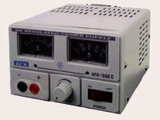

Spanningsbronnen 1/2
Regelbare spanningsbron
1,5 V.
schema teken
Serie:
3,0 V.
4,5 V.
1,5 V.
schema teken
Parallel:
rood is + pool
1,5 V.
menu

Slide 3
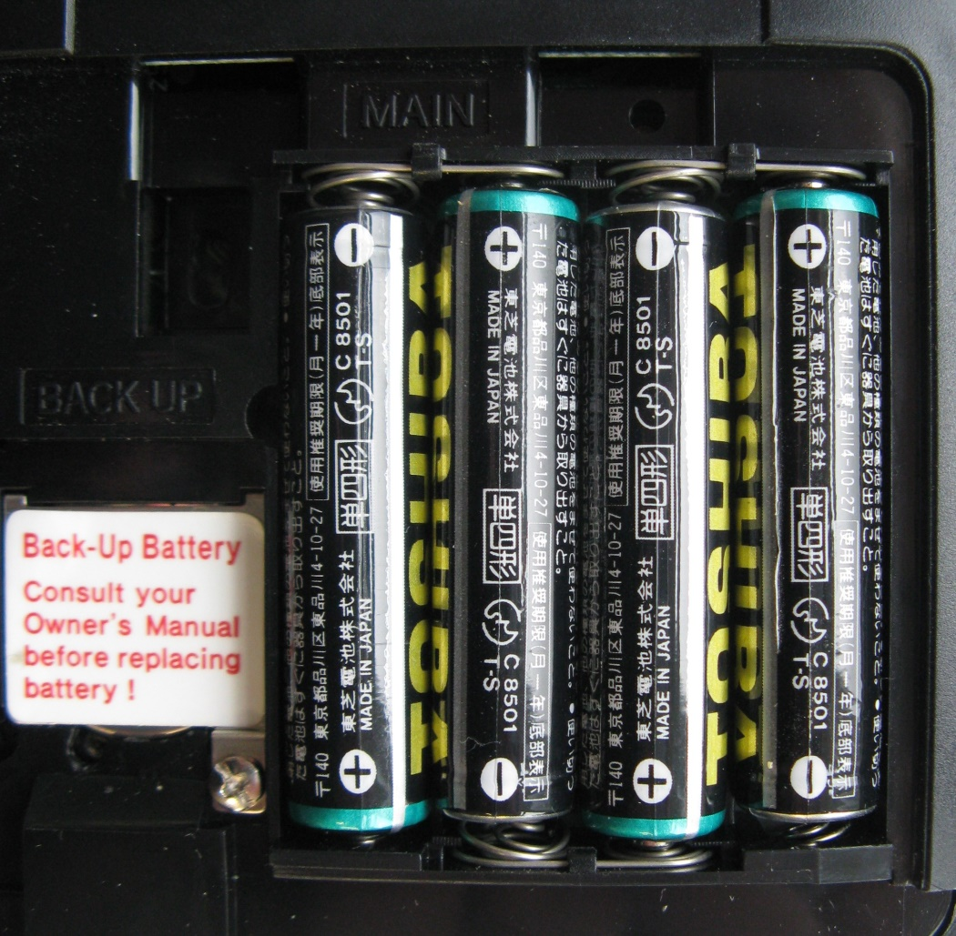
Spanningsbronnen 2/2: batterijen in serie.
In je GR zitten vier 1,5 V batterijen
A
B
ofwel:
A
B
A
B
4 x 1,5 V
A
B
1 x 6,0 V
menu

Slide 4
Atoombouw 1/2: Het koperatoom.
De kern (bevat ? neutronen en 29 protonen)
27 Binnenste electronen
2 buitenste electronen
ofwel 2 geleidingselectronen
ofwel 2 vrije electronen
ofwel 2 valentieelectronen
Een koperdraad bevat heel veel vrije electronen (>10²⁶):
menu

Slide 5
Atoombouw 2/2: vrije elektronen.
Vrije elektronen zitten altijd overal in een metalen draad..
Een spanningsbron pompt deze vrije electronen rond.
Een spanningsbron zit dus niet vol vrije electronen.
menu

Slide 6
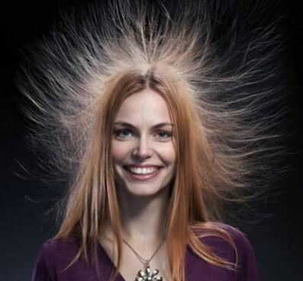
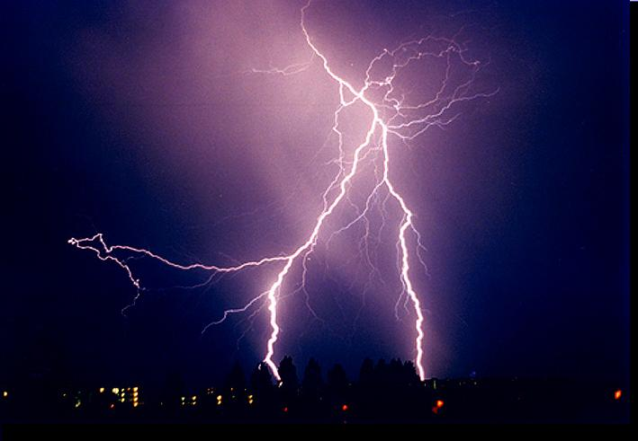
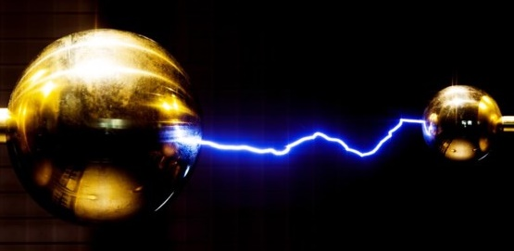
Statische elektriciteit.
• Alleen vrije elektronen kunnen zich verplaatsen.
• Als zich op een voorwerp evenveel + als – lading bevindt noemen we het neutraal (“ongeladen”).
• Als je er elektronen van af haalt wordt het voorwerp positief geladen (elektronentekort), als je elektronen toevoegt wordt het negatief geladen (elektronenoverschot).
Als elektronen overspringen van een – naar een + geladen voorwerp, botsen ze tegen stikstof- of zuurstofmolekulen.
Deze molekulen gaan dan licht geven.
Deze extra lading zal onderlinge afstoting vertonen.
• Als je bijvoorbeeld met kunststof zolen over kunststof vloerbedekking loopt treedt er elektronenoverdracht op.
Als jij negatief wordt geladen dan wordt de vloerbedekking positief geladen.
menu

Slide 7
Afspraak: I loopt van de
De richting van de stroomsterkte 1/2: In een metaaldraad.
Alleen de (vrije) elektronen kunnen stromen. De +lading zit vast (in de kern)
+ pool naar …
de – pool van de spanningsbron.
In werkelijkheid: De vrije electronen worden van de – pool naar de + pool gepompt.
I is voor de weerstand
even groot als …
na de weerstand.
Een spanningsbron is een electronenpomp.
I
+
-
I
e
e
Electronen zitten overal in een draad.
I
e
e
I
I
e
I
e
menu

Slide 8
In een oplossing (bijv. van keukenzout) zitten
+ en – deeltjes (ionen).
De richting van de stroomsterkte 2/ 2: In een oplossing.
De + ionen gaan naar de
- pool.
De - ionen gaan naar
+ pool.
In de draad lopen de e van
- naar + pool.
+
-
Afspraak: I loopt van de + naar de – pool.
e
I
I
e
De richting van I is tegengesteld aan de stroomrichting van de -lading.
+
v₊
I
-
I
v₋
menu

Slide 9
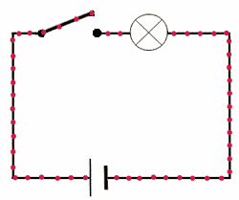
De stroomkring 1/3: Open stroomkring? Dan geen stroom.
L
S
Stroom I loopt van de + naar de – pool.
Batterij pompt electronen van de – naar de + pool.
De snelheid van de elektronen is hoogstens 0,1 mm/s!
Toch brandt de lamp meteen als de schakelaar dicht gaat!
I
e
De vrije elektronen zitten overal in de metaaldraad.
S open →
L gaat uit.
alle elektronen staan meteen stil →
S dicht →
alle elektronen bewegen tegelijkertijd →
L gaat aan.
menu

Slide 10
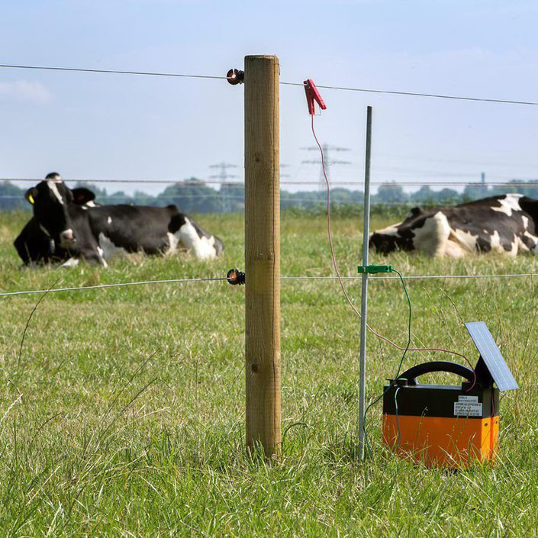

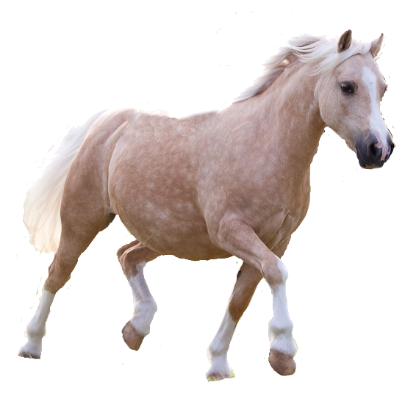
De stroomkring 2/3: bij schrikdraad.
Geen gesloten stroomkring? Dan ook geen stroom!
De pony komt met zijn neus tegen het schrikdraad!
De + pool is met het schrikdraad verbonden.
Zo gaat de stroom lopen:
De - pool is verbonden met een aardpen die in de grond is geslagen.
De stroomkring is niet gesloten. De zwaluw heeft geen last.
-
+
menu

Slide 11
De stroomkring 3/3: De eisen aan schrikdraad.
N.B.:
Een schrikdraad apparaat moet aan alle eisen voldoen. Als een fabrikant een apparaat van 10 kV levert met een stroomsterkte van 3 A (constant) en een pulsduur van 10 ms is dat niet toegestaan:
I = 3,0 A, R = 500 Ω en t = 0,010 s.
P = I²R = 3,0².500 = 4,5.10³ W.
E = P.t = 4,5.10³ . 0,01 = 45 J > 6 J.
De fabrikant moet de pulsduur bijv. 10x kleiner maken (1,0 ms). E wordt dan 4,5 J en dat mag.
N.B.:
U = I.R = 3,0.500 = 1,5 kV.
Op het schrikdraad staat 10 kV maar als je het vast pakt zakt de spanning naar 1,5 kV.
Aan schrikdraad worden eisen gesteld.
Deze staan in de NEderlanse Norm NEN 60335-2-76:
1. Minstens 50 cm van de openbare weg.
2. Prikkeldraad niet als schrikdraad gebruiken.
3. De maximale spanning is 10 kV (onbelast).
4. Maximaal 60 p/min (pulsen of “schokjes”per minuut) dus 1 p/s.
5. Maximale pulsduur 10 ms dus 90 ms hersteltijd.
6. Maximale stroomsterkte 15 A (bij een belasting van 100 Ω
en van 500 Ω ≈ weerstand van een mens).
7. Maximaal 6 J energie per puls.
8. De stroom is dus helemaal niet zo klein als vaak wordt gedacht!
Stroomdraad is (ondanks de grote stroomsterkte) niet gevaarlijk omdat een stroompuls maar maximaal 10 ms duurt!
menu

Slide 12
Elektrische lading, stroomsterkte en spanning: 1/2.
Eenheid van lading is
Coulomb (C)
Elementaire ladingsquantum e = 1,60.10⁻¹⁹ C
(BINAS tabel 7)
Lading proton = +e =
1,60.10⁻¹⁹ C
Lading electron = -e =
-1,60.10⁻¹⁹ C
Hoeveel elektronen hebben samen een lading van -1 C?
-1 C = is de lading van
-1/-1,60.10⁻¹⁹ =
Dat is de kleinste lading die bestaat.
= 6,25.10¹⁸ elektronen
2. Stroomsterkte I, eenheid is
Ampère A = C/s
3. Spanning U, eenheid is
Volt V = J/C
menu

Slide 13
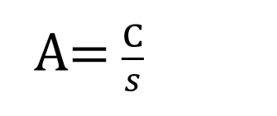
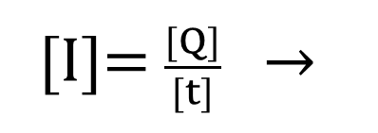
Elektrische lading, spanning en stroomsterkte: 2/2.
I = $\frac{Q}{t}$ Binas Tabel 35D
I = stroomsterkte in A
Q = lading in C (Coulomb)
t = tijd in s
12 V
[I]= $\frac{[Q]}{[t]}$ →
A= $\frac{C}{s}$
2,0 A
Zie de schakeling.
I = 2,0 A =
2,0 C/s
→ Elke seconde wordt er 2,0 C lading rondgepompt.
U = 12 V = 12 J/C.
Elke Coulomb lading krijgt 12 J energie van de spanningsbron.
2,0 C/s dus 12 . 2,0 = 24 J/s
Elke seconde krijgt de lading 12 J van de spanningsbron en
brengt deze naar de lamp.
menu

Slide 14
Hoe meet je U en I?
De voltmeter moet parallel aan de weerstand.
De stroom kan er niet door. Zijn weerstand is dus oneindig groot.
De ampèremeter moet in serie met de weerstand.
De stroom moet er door. Zijn weerstand is nul.
De ampèremeter moet in serie met de weerstand staan.
De spanningsbronn
Weerstand
A
+
-
A
V
A
A
weerstand
Waarom hebben elektronicamonteurs een “hekel” aan het gebruik van een ampèremeter?
menu

Slide 15
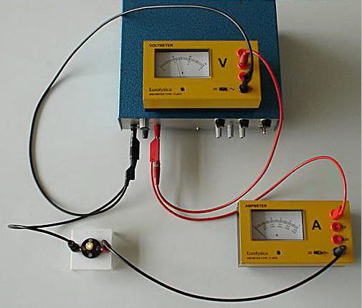
Hoe maak je een schakeling?
1
A
2
3
4
5
V
Zo moet het worden.
1. Nummer eerst alle draden van de stroomkring.
Begin met de +pool van de spanningsbron.
2. Nummer daarna de draden naar de voltmeter
3. Zet alle onderdelen op je tafel, net als in de tekening.
4. Breng de draden aan in de volgorde 1 t/m 5.
menu

Slide 16
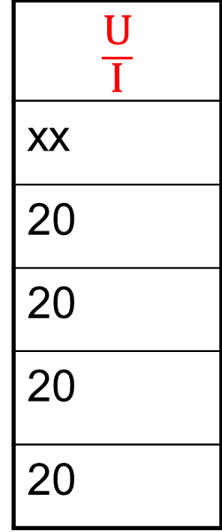
De wet van Ohm 1/2: De waarnemingen.
In een schakeling zijn U en I gemeten (zie tabel en grafiek)
U (V) | I (A)
0,00 | 0,000
2,00 | 0,100
4,00 | 0,200
6,00 | 0,300
8,00 | 0,400
$$\frac{U}{I}$$
xx
20
20
20
20
= R
Als U 2x zo groot wordt, dan wordt I?
Als U 2x zo groot wordt, dan wordt I 2x zo groot.
Dat verband heet?
Dat verband heet evenredig.
De verhouding tussen U en I is?
In kolom drie is de verhouding tussen U en I berekend.
De grafiek van I en U is?
De verhouding tussen U en I noemen we R (de weerstand).
De verhouding tussen U en I is constant!
De grafiek van I en U is een rechte lijn door de oorsprong.
menu

Slide 17
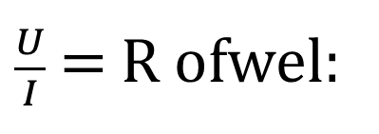
De wet van Ohm 2/2: De theorie.
De wet van Ohm luidt:
$\frac{U}{I}$ = R ofwel:
U = I.R Binas Tabel 35D
U is de spanning in Volt (V)
I is de stroomsterkte in Ampere (A)
R is de weerstand in Ohm (Ω)
[U] = [I].[R] →
[R] = [U]/[I] →
Ω =
V/A
[U] betekent: de eenheid van U.
Voorbeeld:
In een zaklamp loopt door 3,0 V lampje 0,040 A.
Bereken de weerstand.
Geg.: U = 3,0 V en I = 0,040 A
Gevr.: R
Opl.: U = I.R →
3,0 = 0.040 . R →
R = 3,0/0,04 = 75 Ω
menu

Slide 18
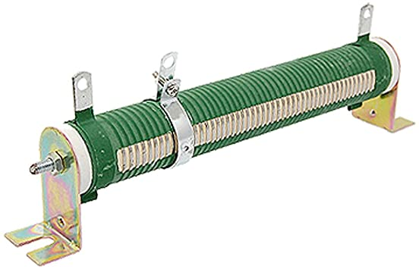
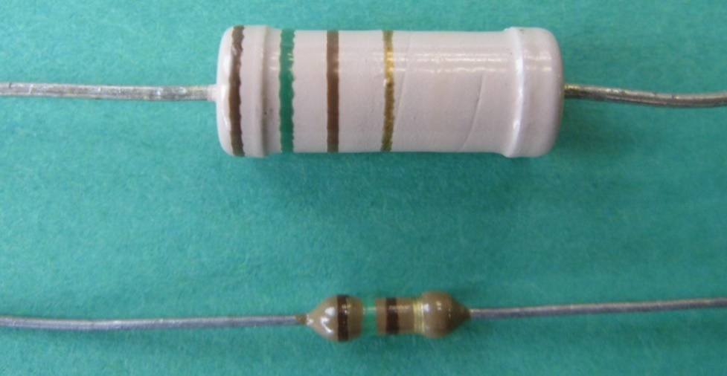

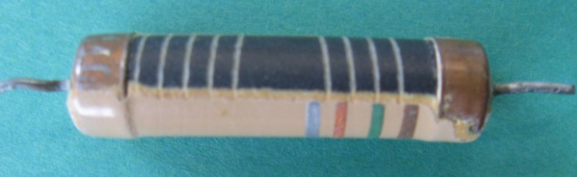

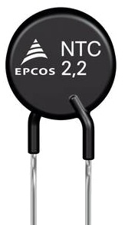
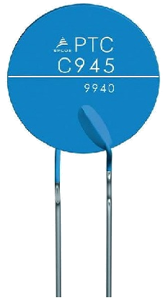
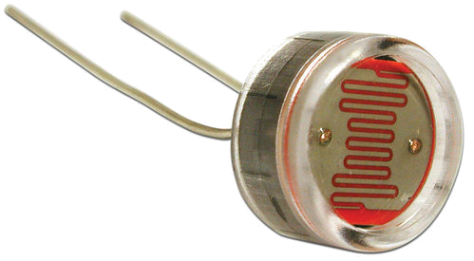
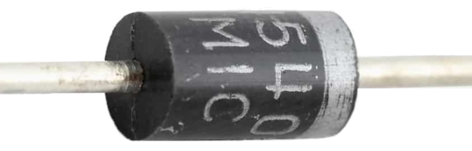
Hoe ziet een weerstand er uit?
NTC en PTC:
temperatuurafhankelijke weerstanden
draadweerstand
koolweerstanden
De kleurcode geeft de weerstandswaarde aan.
Led (light emitting diode) laat in één richting stroom door en geeft licht.
diode: laat in één
richting stroom door.
LDR: Light dependant resitor. De weerstand hangt af van de hoeveelheid licht die er op valt.
diode
led
LDR
NTC
PTC
menu

Slide 19

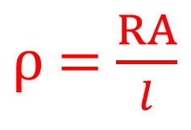
De weerstand van een draad: theorie 1/5.
A
ℓ
R hangt af van:
1. De lengte ℓ (in m)
Het verband tussen R en ℓ is
evenredig.
2. De doorsnede A (in m²)
ℓ twee maal groter →
R twee maal groter!
Het verband tussen R en A is
omgekeerd evenredig.
A twee maal groter →
R twee maal kleiner!
3. De soortelijke weerstand ρ (in Ωm)
$ρ$ = $\frac{RA}{l}$
Binas tabel 35
→ R =
$\frac{ρl}{A}$
Dus ℓ in de teller en A in de noemer!
menu

Slide 20

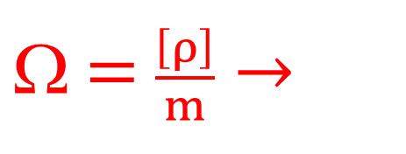
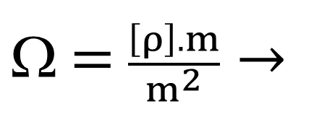

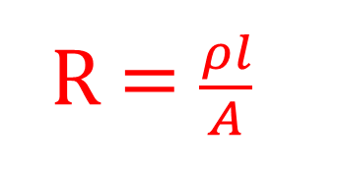
De weerstand van een draad 2/5: De eenheid van soortelijke weerstand ρ
R =$\frac{ρl}{A}$
De eenheid volgt uit de formule:
De eenheid van ρ wordt weergegeven met [ρ].
Vul de eenheid van elke grootheid in:
R =$\frac{ρl}{A} →$
$$ =$\frac{\left[ρ\right].m}{m^{2}}→$
$$ =$\frac{\left[ρ\right]}{m}→$
$[ρ]$ =$m$
De eenheid van soortelijke weerstand is dus $m$
menu

Slide 21
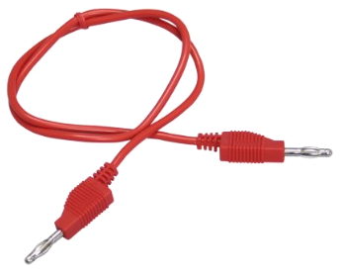


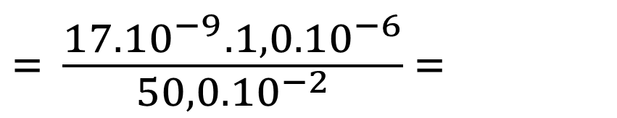
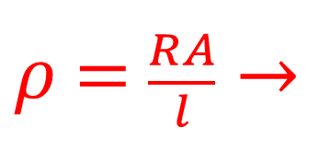
De weerstand R van een draad 3/5: voorbeeld.
Bereken de weerstand van een koperdraad van
50,0 cm lang en een doorsnede van 1,0 mm².
Geg:
ℓ = 50,0 cm = 50,0.10⁻² m
Gebruik SPA:
Systematische Probleem Aanpak
A = 1,0 mm² = 1,0.10⁻⁶ m²
ρ = 17.10⁻⁹ Ωm (BINAS tabel 8)
Gevr:
R
Opl.:
$ρ$ =$\frac{RA}{l}→$
Welke formule(s) geven het verband weer tussen R, A, ρ en ℓ?
$\frac{ρl}{A}$
$$= \frac{17.{10}^{−9}.1,0.{10}^{−6}}{50,0.{10}^{−2}} =$$
R =
$$8,5.{10}^{−3} $$
menu

Slide 22
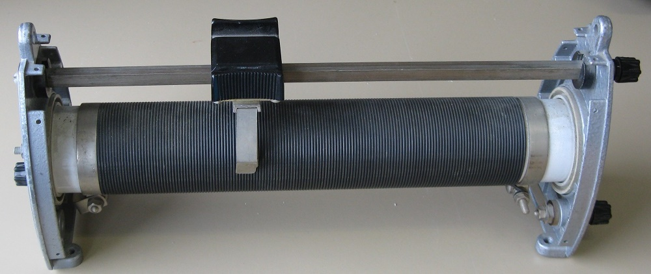
De weerstand van een draad 4/5: De regelbare weerstand.
C
A
S
B
A en B zijn begin en einde van de draad.
S is het schuifcontact dat verbonden is met C.
De weerstand van draad AB is gegeven (1000 Ω).
Gebruik je de aansluitingen A en C dan is de weerstand
tussen A en C nu (ongeveer)
300 Ω.
Als je S verplaatst van links naar rechts dan neemt R_{AC} toe van
0 tot 1000 Ω
menu

Slide 23
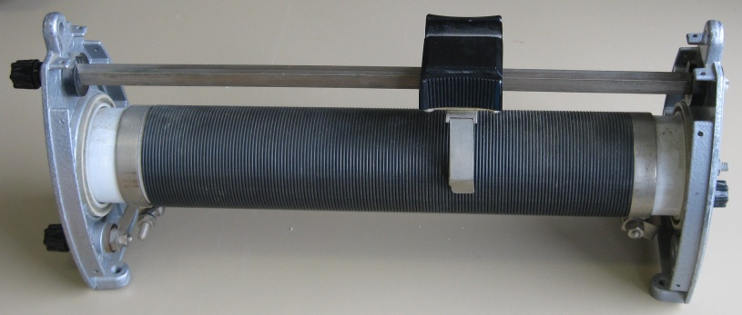
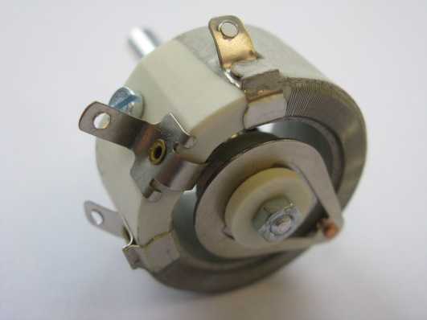
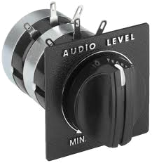
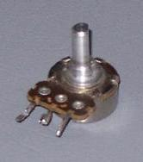
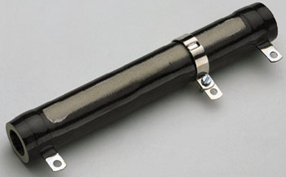
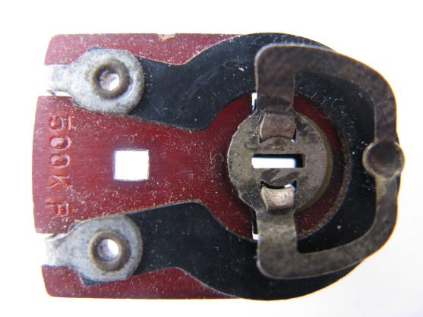
De weerstand van een draad 5/5:
Afbeeldingen regelbare weerstand.
Als je S verschuift dan verandert ℓ_{AS} en dus R_{AS}
S
A
B
S
B
B
A
A
S
Het schemateken
Het schuifcontact S
Gebruikt bij o.a. een volumeregelaar.
A
B
S
S
A
B
S
A
B
menu

Slide 24
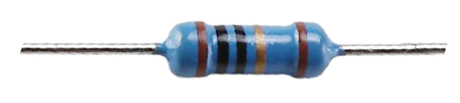
Weerstand en temperatuur: Drie typen weerstanden. 1/6
PTC: R neemt TOE als T stijgt (metalen)
NTC: R neemt AF als T stijgt (halfgeleiders: C, Si)
Ohms: R is onafhankelijk van T (Nichroom o.a.)
PTC
Super-geleiding:
R = 0
Ohms
Positieve
Temperatuur
Coëfficiënt
Negatieve
Temperatuur
Coëfficiënt
NTC
Ohms 0,05%/°C
menu

Slide 25
Waarom neemt de weerstand toe bij metalen? 2/6
1a. Een metaal bestaat uit ionen en vrije elektronen.
1b. Alle ionen zijn regelmatig gerangschikt (rooster).
2. Als er een stroom loopt verplaatsen de vrije
elektronen zich tussen de ionen door.
3. Deze elektronen botsen tegen de ionen.
4. Als de temperatuur stijgt gaan de ionen heftiger
trillen.
5. De vrije elektronen botsen vaker tegen de
ionen.
6. Het elektronentransport gaat moeilijker
7. Anders gezegd: De weerstand neemt toe.
menu

Slide 26
Geleiding in een metaal (PTC). 3/6
Vrije elektronen
Baan van een vrij elektron
-Ionen:
een kern en binnenste elktronen
menu

Slide 27
Waarom neemt de weerstand af bij halfgeleiders (NTC)? 4/6
Een halfgeleider (Si, C, Ge) heeft bij 0 K geen vrije
elektronen.
2. Als de temperatuur stijgt gaan de elektronen
heftiger trillen
3. Deze elektronen schieten van het Si (C) af
4. Er komen steeds meer vrije elektronen
5. Steeds meer elektronen nemen deel aan het
transport
6. Anders gezegd: De weerstand neemt af.
menu

Slide 28
Geleiding in halfgeleider. 5/6
0 Kelvin (absolute nulpunt):
Geen vrije elektronen.
Geen geleiding.
Hogere temperatuur → elektronen schieten los.
Meer vrije elektronen → betere geleiding.
menu

Slide 29
I-U grafieken van PTC, NTC en Ohmse weerstand. 6/6
Meer stroom (dus draad heter) en R constant.
Meer stroom (dus draad heter) en R neemt af.
Hoe bepaal je uit de stroom – spanning grafiek met wat voor soort weerstand je te maken hebt?
Meer stroom (dus draad heter) en R neemt toe.
Lees U en I af in de grafiek en bereken R met
R = U/I.
U (V) | I (A) | R (Ω)
1,0 | 0,10 | 10
5,0 | 0,50 | 10
1,0 | 0,23 | 4,3
5,0 | 0,50 | 10
1,0 | 0,04 | 25
5,0 | 0,50 | 10
PTC
NTC
Ohms
menu

Slide 30

Overeenkomst CV en stroomkring.
0,6 L/s
? L/s
0,4 L/s
0,2 L/s
K₁
K₂
Pomp
CV-ketel
R₁
R₂
0,55 A
S₁
S₂
+
Spanningsbron
L₁
L₂
0,50 A
? A
0,05 A
menu

Slide 31
Serieschakeling 1/4 de theorie.
U_{tot}
← I_{tot}
+
-
U₁
→ I₁
U₂
→ I₂
R₁
R₂
1. De stroom is
overal hetzelfde.
Hoofdstroom I_{tot} = I₁ = I₂ BINAS Tabel 35D
2. De bronspanning
wordt verdeeld.
U_{tot}= U₁ + U₂ BINAS Tabel 35D
3. De totale weerstand R_{tot}:
R_{tot} = R₁ + R₂ BINAS Tabel 35D
menu

Slide 32
Serieschakeling voorbeeld 2/4.
1a. Bereken de hoofdstroom.
U_{tot} = 12 V
1b. Bereken U₁ en U₂.
R₁ = 40 Ω
R₂ = 80 Ω
R_{tot} = 120 Ω
1a.
R_{tot} = R₁ + R₂ =
40 + 80 =
120 Ω
Pas de wet van Ohm toe op R_{tot}:
U_{tot} = IR_{tot} →
12 = I.120 →
I = 0,10 A
1b.
Pas de wet van Ohm toe op R₁:
Controleer altijd even of het klopt dat U_{tot}= U₁ + U₂:
12 = 4,0 + 8,0 !
U₁ = I.R₁ =
0,10 . 40 =
4,0 V
Pas de wet van Ohm toe op R₂:
U₂ = IR₂ =
0,10 . 80 =
8,0 V
menu

Slide 33
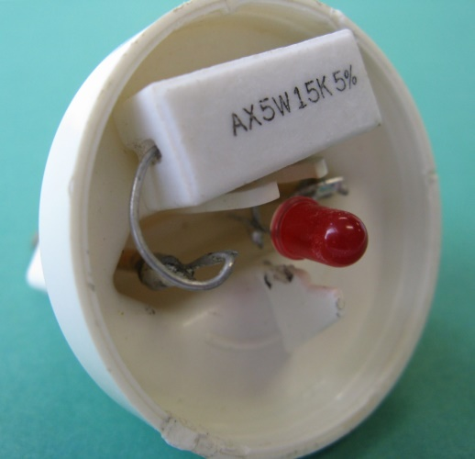
Serieschakeling 3/4. Het nachtlampje.
Laat een 2,0 V; 0,015 A lampje branden op 230 V.
Dat kan niet zonder extra weerstand.
Van R₁ weten we:
I₁ =
0,015 A en
U₁ =
230 – 2,0 =
228 V
U₁ = IR₁ →
228 = 0,015. R₁ →
R₁ = 15,10³ Ω
U_{tot} = 230 V
U₁ = 228 V
0,015 A
2,0 V; 0,015 A
R₁
menu

Slide 34
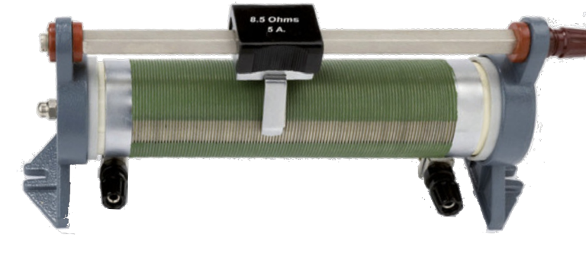
Serieschakeling 4/4. De spanningsdeler.
U_{tot} = 10 V
U₁ = 6,0 V.
Zet je parallel aan R₁ een 6 V lampje, wat gebeurt dan met R_{tot}, I_{tot}, U₂ en U₁?
R_{tot} wordt kleiner dus I_{tot} wordt groter.
U₂ = I_{tot}.R₂ wordt groter en U₁ = U_{tot} – U₂ wordt kleiner.
Het lampje brandt zwak.
R_{tot} =1000 Ω
R₁ =600 Ω
R₂ = 400 Ω
A
B
S
V
Hoeveel wijst de voltmeter aan?
U_{tot} = I_{tot} . R_{tot} →
I_{tot} = U_{tot}/R_{tot} =
10/1000 = 0,010 A
U₁ =
IR₁ =
0,010 . 600 = 6,0 V
Samen 10 V natuurlijk.
U₂ =
IR₂ =
0,010 . 400 = 4,0 V
Als je S van A naar B verplaatst neemt U₁ toe van
0,0 tot 10 V.
menu

Slide 35
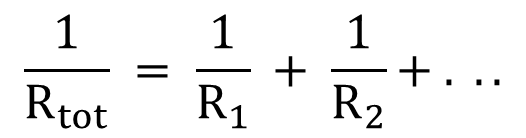

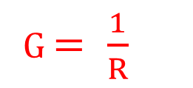
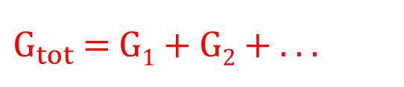
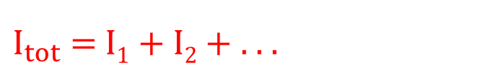
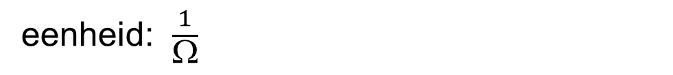
Parallelschakeling1/2: de theorie.
U_{tot}
1. De spanning over beide weerstand
is even groot:
U₁
$U_{tot}$ = U₁ = U₂ = . . .
I_{tot} ↓
→ I₁
R₁
2. De totale stroom wordt verdeeld:
U₂
→I₂
$I_{tot}$ = I₁ + I₂ + . . .
R₂
3. Voor het geleidingsvermogen geldt:
$G_{tot}$ = G₁ + G₂ + . . .
G $= \frac{1}{R}$
eenheid: $\frac{1}{Ω}$
= S (Siemens)
$$\frac{1}{R_{tot}} = \frac{1}{R_{1}} + \frac{1}{R_{2}}+ . . .$$
Uit beide formules volgt:
menu

Slide 36

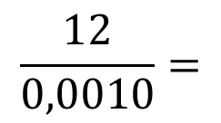
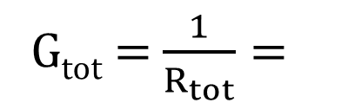
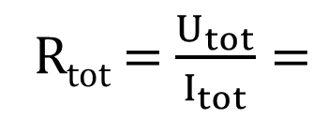
Parallelschakeling 2/2: een voorbeeld.
De gegevens staan in de figuur.
U
Bereken de spanning U en het geleidingsvermogen van de keten.
R₁ =2000 Ω
Om de wet van Ohm toe te passen
heb je stroomsterkte en weerstand
nodig.
Deze ken je voor R₁:
10 mA
→ 4,0 mA
R₂
I₁ =
10 – 4,0 = 6,0 mA = 0,0060 A en R₁ = 2000 Ω:
U₁ = I₁R₁ =
0,0060 . 2000 =
12 V
R_{tot} = $\frac{U_{tot}}{I_{tot}}=$
$$\frac{12}{0,0010}=$$
1200 Ω =
1,2 k Ω
G_{tot} = $\frac{1}{R_{tot}}=$
$$\frac{1}{1200}=$$
8,3.10⁻⁵ Siemens
menu

Slide 37











Gemengde schakeling 1/2: een voorbeeld.
1. Bereken de hoofdstroom.
U_{b} = 36 V
+
-
2. Bereken de stroom in
elke weerstand.
Bereken eerst R_{tot} van R₁ en R₂:
R₁ = 30 Ω
R₃ = 40 Ω
$$\frac{1}{R_{1,2}}=\frac{1}{R_{1}}+\frac{1}{R_{2}} =$$
$$\frac{1}{30}+\frac{1}{60}→$$
20 Ω
R₂ = 60 Ω
R_{1,2} = 20 Ω
20 Ω en 40 Ω staan in serie →
R_{tot} = 20 + 40 = 60 Ω
I_{tot} = $\frac{Utot}{Rtot}=$
$$\frac{36}{60}=$$
Of: I_{tot} wordt verdeeld.
R₁ is 2x kleiner dan R₂ dus I₁ is 2x groter dan I₂ .
I₁ = 2/3 . I_{tot} = 2/3 . 0,60 = 0,20 A.
I₂ = 1/3.I_{tot} = 1/3.0,60 = 0,20 A.
$$0,60 A$$
U₃ = I.R₃ =
0,60 . 40 = 24 V →
36 – 24 = 12 V
U₁ =
I₁ = $\frac{U1}{R1}=$
$$\frac{12}{30}=$$
$0,40 A$ →
$$I2=$$
$0,60 −0,40 A$ =
$0,20A$
Of: I₂ = U₂/R₂ = 12/60 = 0,20 A
menu

Slide 38

Gemengde schakeling 2/2: een voorbeeld..
Twee 6,0 V fietslampjes op 11,5 V aansluiten.
U = 11,5 V
6,0 V; 0,50 A
0,55 A
5,5 V
10 Ω
R₃ =
6,0 V; 0,050 A
Bereken de serieweerstand R₃.
De lampjes staan parallel dus:
I_{tot} =
0,50 + 0,050
= 0,55 A
U₃ =
11,5 – 6,0 =
5,5 V
$$\frac{5,5}{0,55}=$$
U₃ = I.R₃ →
5,5 = 0,55.R₃ →
R₃ =
10 Ω
menu

Slide 39
De stroomwet van Kirchhoff 1/2: Theorie.
Er loopt net zo veel stroom naar een
knooppunt K toe als er van weg loopt.
Bij deze wet wordt de al bekende kennis over stromen op een ander wijze genoteerd.
I₃
Immers de lading kan zich in K niet ophopen.
I₁ = I₂ + I₃
K
I₁
I₂
Kirchhoff bedacht:
De stroom naar een knooppunt toe reken ik +, van een knooppunt weg - :
Deze stof is alleen voor vwo.
I₁ = - I₂ - I₃ ofwel
I₁ + I₂ + I₃ = 0 kortweg:
ΣI_{i} = 0 BINAS Tabel 35D
Voorbeeld:
Bereken I₂, gebruik de stroomwet van Kirchhoff.
I₁ = 3 A
K
I₂
I₁ + I₂ + I₃ = 0.
+ 3 + I₂ - 2 = 0.
I₃ = - 2 A want I₃ loopt van knooppunt K weg
I₃ = 2 A
I₂ = - 1 A, dus van het knooppunt K weg.
menu

Slide 40
De stroomwet van Kirchhoff 1/2: Een voorbeeld.
Bereken de stroomsterkte in elke draad (1 t/m 6) met de stroomwet van Kirchhoff.
1
K₁
In elk knooppunt komen drie draden
samen.
2
97 mA
4
Zoek een knooppunt waar twee
stroomwaarden bekend zijn.
1 mA
K₂
6
K₄
Dat is in bijvoorbeeld in K₂.
Deze stof is alleen voor vwo.
3
5
4 mA
ΣI_{i} = 0 →
I₂ + I₆ + I₃ = 0 →
97 +1+ I₃ = 0 →
I₃ = - 98 mA
7
K₃
Kijk nu bijvoorbeeld bij K₄.
I₄ + I₅ + I₆ = 0 →
I₄ -4 -1 = 0 →
I₄ = 5 mA
Kijk nu bij K₁:
I naar een knooppunt toe, dan +,
van een knooppunt weg, dan -.
I₁ + I₂ + I₄ = 0 →
I₁ -97 -5 = 0 →
I₁ = 102 mA
Kijk nu bij K₃:
I₃ + I₅ ₊ I₇ = 0 →
+98 +4 +I₇ = 0 →
I ₇ = -102 mA
menu

Slide 41
De spanningswet van Kirchhoff 1/ 2: Theorie.
U_{tot}
Als je in een stroomkring de stroom
volgt is het totale spanningsverschil 0.
Bij deze wet wordt de al bekende kennis over spanningen in een stroomkring op een ander wijze genoteerd.
A
In de richting van de stroom neemt de
spanning in een weerstand af (B en C).
In een spanningsbron van – naar + neemt de spanning toe (A).
B
C
U₁
U₂
Deze stof is alleen voor vwo.
ΣU_{i} = 0 BINAS Tabel 35D
Voorbeeld:
Bereken U₂, gebruik de spanningswet van Kirchhoff.
U_{tot} = 12 V
U₁ + U₂ + U_{tot} = 0.
U₁ = - 4,0 V want in een weerstand neemt de spanning af.
U_{tot} = + 12 V want in de spanningsbron ga je hier van – naar +.
-4,0 + U₂ +12 = 0.
U₁ = 4,0 V
U₂
U₂ = - 8,0 V, dus een afname in de richting van de stroom..
menu

Slide 42
De spanningswet van Kirchhoff 2/2: Een voorbeeld.
Als je twee verschillende oplaadbare batterijen A en B in een zaklamp doet wordt A opgeladen door B. Zie de schakeling.
Bereken de stroomsterkte met de spanningswet van Kirchhoff.
Opl.:
Q
S
Teken de stroomrichting en doorloop
de stroomkring in die richting.
Begin bij punt P (bijvoorbeeld).
R₁ = 0,10 Ω
R₂ = 0,40 Ω
Deze stof is alleen voor vwo.
U_{A} = 1,2 V
U_{B} = 1,0 V
ΣU_{i} = 0
+ U_{A} + U₁ + U₂ + U_{B} = 0 →
P
+ 1,2 – I . 0,10 – I . 0,40 – 1,0 = 0 →
+ 0,2 – I . 0,50 = 0 →
I = 0,40 A
U_{B} negatief: In B van + naar - dus de spanning neem af.
U₂ negatief: In R₂ met de stroomrichting mee.
U₁ negatief: In R₁ met de stroomrichting mee.
U_{A} positief: In A van - naar + dus de spanning neemt toe.
U = I.R toegepast.
N.B:
U_{PQ} = U_{A} + U₁ = 1,2 - 0,40.0,10 = 1,16 V
En ook:
U_{PQ} = U₂ + U_{B} = 0,4.0,40 + 1,0 = 1,16V
S wordt nu gesloten waardoor batterij A meer stroom gaat leveren. Beredeneer wat er bebeurt met de stroom naar batterij B.
I₁ groter → U₁
= I₁.R₁ groter → U_{PQ}
= U_{A} – U₁ kleiner.
U_{PQ} kleiner → U₂ =
U_{PQ} – U_{B} kleiner → I₂
= U₂ /R₂ = kleiner.
menu

Slide 43
Energie en vermogen 1/3.
P = U.I BINAS tabel 35
P is vermogen in
W (Watt)
U is spanning in
V
A
I is stroomsterkte in
E = P.t BINAS tabel 35
E is energie in
J (Joule)
P is vermogen in
W
t is tijd in
s
[E] = [P].[t] →
J = W.s →
W = J/s = Js⁻¹
Vul je in: P in W = J/s en t in s dan is E in
J/s.s = J
Vul je in: P in kW en t in h dan is E in
kWh
menu

Slide 44
Energie en vermogen 2/3: Hoe lang gaat een batterij mee?
Een lampje van 0,5 W is aangesloten op een AA batterij met een energie van 23 kJ
Na hoeveel uur is de batterij leeg.
Geg.:
P = 0,50 W,
E = 23 kJ
Gevr.:
t
Opl.:
E = P.t
23.10³ = 0,5 . t →
t = 46.10³ s =
46.10³ /3600 = 12,3 = 12 h
Een AA batterij kost € 1,00. 1 kWh uit het stopcontact kost € 0,25.
Hoeveel kost 1 kWh uit deze batterij?
E = P.t =
0,50.10⁻³ (kW). 12,3(h) =
6,15.10⁻³ kWh.
6,15.10⁻³ kWh kost € 1,00 → 1 kWh kost
Dat is 162/0,25 = 648 keer zo duur!
1 kWh kost
€1,00/ 6,15.10⁻³ kWh =
€162,00
menu

Slide 45
Energie en vermogen 3/3. Energiekosten.
Een kachel van 500 W staat 10 h aan en 1 kWh
kost € 0,21.
Bereken de energie en de kosten in €
Geg.:
P = 500 W,
t = 10 h
Gevr.:
E
Opl.:
E = P.t =
0,500 kW . 10 h =
5,0 kWh
Kosten:
5,0 . 0,21 =
€ 1,05
menu

Slide 46
Energie en vermogen 3/3. De capaciteit van een batterij.
Op een 1,5 V batterij staat 2500 mAh. Je sluit een lampje aan zodat er 20 mA loopt.
Bereken hoe lang de batterij mee gaat.
Opl.:
2500 mAh betekent:
1 h lang kan hij 2500 mA leveren.
dus 20 mA kan hij leveren gedurende:
2500/20 h =
125 h =
6,0 dagen
menu

Slide 47

De huisinstallatie 1/11: Moderne meterkast.
1. De digitale kWh-meter.
2. De hoofdschakelaar
3. Twee aardlekschakelaars: ALS1 en ALS2
G1 G2 G2 G4 G5
G6 G7 G8 G9
4. Achter ALS1 vijf groepzekeringen G1 t/m G5
HOOFDSCHAKELAAR ALS1 ALS2
Achter ALS2 vier groepzekeringen G6 t/m G9
Twee aardlekschakelaars is verplicht:
als er één uitvalt zit je niet helemaal
zonder stroom.
Digilale
kWh-METER
Om dezelfde reden mag in één vertrek niet alles
op één groep aangesloten zijn.
menu

Slide 48

De huisinstallatie 2/11:
Oude meterkast (model).
7a
6a
1. Hoofdzekering (50 A)
6b
7b
2. kWh meter
3a. aardlekschakelaar
3b. (blauwe) testschakelaar
5
4. groeps-zekeringen (16 A)
4
5. groeps-schakelaars
6a. stopcontact (niet geaard)
3a
3b
6b. Blauwe en bruine aders
7a. geaard stopcontact
2
7b. Bruine (fase), blauwe (nul), en
geel-groene (aarde) draden
1
menu

Slide 49





De huisinstallatie 3/11: Zekeringen.
verklikker
verklikker
16 A smeltveiligheid
doorsnede
meld-draad
smeltdraad
Automatische zekering
10 A
glaszekering (in apparaten)
auto-zekering
menu

Slide 50


De huisinstallatie 4/11: Stekkers en snoeren.
nul (blauw
fase (bruin)
nul (blauw)
Stekker zonder randaarde
aarde (geel/groen)
fase (bruin)
Stekker met randaarde
menu

Slide 51











De huisinstallatie 5/11: De onderdelen.
3 x 16 A = 48 A.
Je mag dus niet alle groepen tegelijkertijd maximaal belasten want dan gaat de hoofdzekering reageren!
3 x 16 A zekeringen
Aardlekschakelaar
kWh-meter
De aardpen moet soms wel 10 m de grond in!
Hoofdzekering 25 A
Fase
Nul
M
Aardleiding
Transformator huisje
Wasmachine
Energiecentrale
Aard-pen
Grondkabel
Wikipedia
menu

Slide 52






De huisinstallatie 6/11: Overbelasting
Zekering slaat af (“OFF”).
3 x16 A
zekeringen
Aardlekschakelaar
kWh-meter
Hoofdzekering
Strijkbout 2000 W, stofzuiger 800 W, magnetronoven 1800 W.
P_{tot} = 4600 W, U = 230 V
→ I = P/U = 4600/230 = 20,0 A.
Overbelasting! I > 16 A.
Fase
Nul
M
Aardleiding
Wasmachine
Aard-pen
menu

Slide 53

De huisinstallatie 7/11: Kortsluiting.
Zekering is afgeslagen (“OFF”).
3 x 16 A zekeringen
Aardlekschakelaar
Er is geen weerstand in de stroomkring.
De stroomsterkte wordt supergroot. De zekering slaat af.
kWh-meter
Hoofdzekering
Fase
Door beschadigde isolatie is contact ontstaan tussen fase en nul.
Nul
M
Aardleiding
Wasmachine
Aard-pen
menu

Slide 54




De huisinstallatie 8/11: De aardlekschakelaar.
Door beschadigde isolatie is contact ontstaan tussen de fase en de metalen bureaulamp.
Door de fasedraad in de aardlekschakelaar loopt nu meer stroom dan in de nulleiding. Binnen 0,1 s slaat de aardlekschakelaar af.
3 x 16 A zekeringen
Aardlek is afgeslagen (“OFF”).
Aardlekschakelaar
De weerstand van een mens is ongeveer 1000 Ω. I = U/R = 230/1000 = 230 mA. Zonder aardlekschakelaar is dat een dodelijke stroom.
kWh-meter
Hoofdzekering
Fase
Nul
M
Aardleiding
Wasmachine
Nul aan aard-pen
Aard-pen
menu

Slide 55
De huisinstallatie 9/11: De aardleiding.
De zekering is afgeslagen (“OFF”).
3 x 16 A zekeringen
Aardlekschakelaar
kWh-meter
Door beschadigde isolatie is contact ontstaan tussen de fase en de wasmachinewand.
Er is geen weerstand in de stroomkring.
De stroomsterkte wordt supergroot. De zekering slaat af.
Hoofdzekering
Er zou 230 V op de wasmachine staat als deze niet geaard was!.
Fase
Nul
Door het metalen omhulsel.
M
Aardleiding
Wasmachine
Nul aan aard-pen
Aard-pen
menu

Slide 56

De huisinstallatie 10/11: de aardlekschakelaar
Bij lekstroom boven de 30 mA gaat aardlekschakelaar binnen 100 ms werken.
Loslaatdrempel 10 mA. Je kunt je hand kan niet meer openen door verkramping.
AC-1: Voelbaar.
Géén schrikreactie.
AC-2: Géén schadelijke effecten.
AC-3: Spiercontracties, ademhalingsmoeilijkheden, geen orgaanschade. Onbeweeglijkheid.
AC-4: Hartstilstand, geen ademhaling, orgaanschade, brandwonden.
30 mA aardlek
4
Effecten op het menselijk lichaam bij een wisselstroom van de
linkerhand naar beide voeten (15 tot 100 Hz).
Veiligheidsnorm NEN-IEC 60479-1

Slide 57
De huisinstallatie 11/11: De aardlekschakelaar.
AC-1: Mogelijk voel je de stroom maar dan schrik je niet.
AC-2:Je voelt de stroom maar deze heeft geen schadelijke fysiologische effecten.
AC-3: Sterke spiercontracties, ademhalingsmoeilijkheden, tijdelijke verstoring van de hartfunctie, geen orgaanschade, mogelijk immobilisatie.
AC-4: Sterke fysiologische effecten zoals hartstilstand, stilstand ademhaling, orgaanschade en brandwonden.
AC-4.1: 5% kans op hartfibrillatie.
AC-4.2: 50% kans op hartfibrillatie.
AC-4.3: meer dan 50% kans op hartfibrillatie.
Volgens Veiligheidsnorm NEN-IEC 60479-1
menu

Slide 58




Driefasenstroom (krachtstroom) 1/4.
In de centrale staan a.h.w. drie generatoren die elk een wisselspanning van 230 V opwekken.
Een kabel brengt de drie fasen (L1, L2 en L3) naar de woonwijk.
Bron: Wikipedia
Bij een driefasen aansluiting wordt de meter aangepast en zijn er stekkers en stopcontacten met vijf pinnen.
bruin (L1)
zwart (L2)
grijs (L3)
blauw (nul)
groen/geel (aarde)
L2 (zwart)
nul
L3 (grijs)
L1 L2 L3
L1 (bruin)
aarde
menu

Slide 59

Driefasenstroom (krachtstroom) 2/4.
Je beschikt over 3x zoveel vermogen.
Het maximale vermogen bij een eenfase
aansluiting:
Als je een eenfase aansluiting hebt is de
maximale stroomsterkte 25 A.
Het maximale vermogen is dan P= U.I = 230 . 25 = 5,8 kW
Het maximale vermogen bij een driefasen aansluiting:
Als je een driefasen aansluiting hebt kun je van elke fase 25 A betrekken.
Het maximale vermogen is dan P= U.I = 230 . 75 = 17,5 kW
Het vermogen van een elektrisch fornuis:
Een elektrisch fornuis (inductieplaten en oven) is maximaal 12 kW (als alles aanstaat).
Met een driefasen aansluiting heb je dus voldoende vermogen.
(Niet alle onderdelen zullen tegelijkertijd vol in bedrijf zijn)
menu

Slide 60
Driefasenstroom (krachtstroom) 3/4.
Bron: Wikipedia
Als elke fase even zwaar belast worden, loopt er evenveel stroom door elk van de drie fasedraden.
Hoeveel stroom loopt er door de nuldraad?
Kijk bijvoorbeeld op t = 0,005 s:
Dat is samen 0 kA!
I1 = -7 kA, I2 = -7 kA en I3 = 14 kA.
Dat is samen 0 kA! Er loopt dus géén stroom door de nulleiding.
In deze leiding ontstaat dus geen warmteverlies.
menu

Slide 61
Driefasenstroom (krachtstroom) 4/4.
Aansluiting op fase en nul.
De maximale spanning is
325 V, dat is (230 V_{eff})
Aansluiting op twee fasen.
De maximale spanning is
563 V, dat is (398 V_{eff})
Met krachtstroom beschik je dus over een hogere spanning.
menu

Slide 62
De snelheid van elektronen 1/2.
v
1. s = v.t ofwel L = v.t
A
L
2. Volume draad V = A.L = A.v.t
ρ = dichtheid
3. Massa m = ρ.V = ρ.A.v.t
M = molaire massa
4. Aantal mol koper = m/M = ρ.A.v.t/M
5. Aantal koperatomen = N.ρ.A.v.t/M
N = getal van Avogadro
6. Elk koperatoom heeft twee vrije elektronen met
elk een lading e:
Q = 2.e. N.ρ.A.v.t/M
7. I = Q/t = 2.e. N.ρ.A.v/M
8. Uit 7 volgt v = I.M/(2.e. N.ρ.A)
menu

Slide 63

Snelheid van elektronen (in een stofzuigersnoer) 2/2.
v = I.M/(2.e. N.ρ.A)
Vul in:
I = 3 A
M = 65,5.10⁻³ kg/mol van koper
e = 1,6.10⁻¹⁹ C
N = 6,0.10²³ at/mol
ρ = 9.10³ kg/m³ van koper
A = 0,75.10⁻⁶ m² (diameter = 0,5 mm)
20 keer langzamer dan een slak!
(Max. 3 mm/s)
Resultaat:
v = 15,2.10⁻⁵ m/s = 0,152 mm/s = 0,55 m/h
Dat is normaal apparaatsnoer.
menu

Slide 64



Formules BINAS Tabel 35D
Stroomsterkte I = $\frac{Q}{t}$ A = C/s
Wet van Ohm U = IR V = A.Ω
I = GU A = S.V S = Siemens
Geleidbaarheid G = $\frac{1}{R}$ S = $\frac{1}{Ω}$
$Serieschakeling:$
stroomsterkte ${ I}_{tot} = I_{1}$= $I_{2}= ….$
spanning ${ U}_{tot} =U_{1}$+ $U_{2}$ + ….
$Paralleschakeling:$
stroomsterkte $I_{tot} = I_{1}$+ $I_{2}+ ….$
spanning $U_{tot} =U_{1}$= $U_{2}$ = ….
weerstand en geleiding $G_{tot} =G_{1}$+ $G_{2}$ + ….
Vermogen elektrische stroom P=UI W = V.A W = Watt = J/s
energie E=Pt J = W.s of kWh = kW.h
soortelijke weerstand $ρ$ = $\frac{RA}{l}$ $m\text{ = }\frac{\text{Ω}m^{2}}{m}$ A=doorsnede
menu

Slide 65
Einde
menu

